Slide 1

Java
SMHRD

Slide 2
Java
학습목표
객체지향 프로그램에 대해 이해한다.
객체지향 프로그램의 특징에 대해 알아본다.
간단한 예제를 통해 객체지향을 알아본다.

Slide 3
Java
객체지향 프로그래밍이란
객체 지향 프로그래밍
(Object Oriented Programming : OOP)
여러 개의 독립된 단위, 즉, 객체들의 모임으로 파악하고자 하는 것
각각의 객체는 메시지를 주고 받고 데이터를 처리

Slide 4
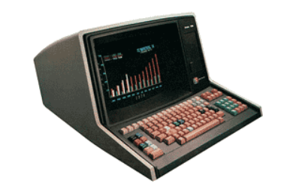

Java
객체지향 프로그래밍이란
초창기 컴퓨터
현대식 컴퓨터

Slide 5
Java
객체지향프로그래밍의 특징
캡슐화(Encapsulation)
상속(Inheritance)
추상화(Abstract)
다형성(Polymorphism)

Slide 6
Java
객체지향프로그래밍의 특징 - 캡슐화
캡슐화(Encapsulation)
관련된 필드(속성)와 메소드(기능)를 하나로 묶고, 실제 구현 내용을
외부로부터 감추는 기법(정보은닉)
만일의 상황(타인이 외부에서 조작)을 대비해서 특정 속성이나 메소드를
사용자가 조작할 수 없도록 숨겨 놓은 것.
외부에서는 공개된 메소드(기능)를 통해 접근할 수 있다.

Slide 7
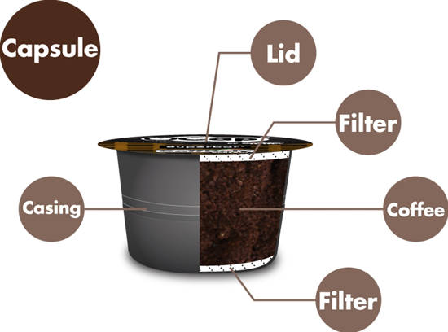
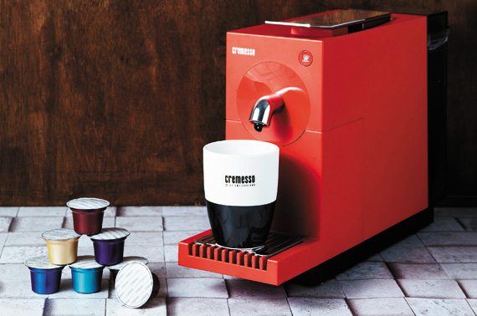
Java
객체지향프로그래밍의 특징 - 캡슐화

Slide 8
Java
객체지향프로그래밍의 특징 - 상속
상속(Inheritance)
이미 작성된 클래스(상위클래스)의 특성을
그대로 이어받아 새로운 클래스 (하위클래스)를 생성하는 기법
기존 코드를 그대로 재사용하거나 재정의 -> 재사용 + 확장

Slide 9
Java
객체지향프로그래밍의 특징 - 상속
부모
수타면 장인
자식
수타면 장인
+ 튀김 기술

Slide 10
Java
객체지향프로그래밍의 특징 - 추상화
추상화(Abstraction)
객체에서 공통된 속성과 행위를 추출하는 기법
상세한 정보는 무시하고 필요한 정보들만 간추려서 구성

Slide 11

Java
객체지향프로그래밍의 특징 - 추상화
Quiz
포유류
네발로 걸어 다님
‘멍멍’ 하고 짖음
Notes:
포유류고 네발로 걸어다니고 멍멍 하고 짖어요 뭘까요? 그렇죠 개 이겠죠
저희가 개를 키우는 프로그램을 만든다고 하면 이렇게 개들의 공통적인 속성들만 추출 해서 놓으면
새로운 개를 만들 때 마다 네발로 걸어다니가 멍멍짖고 포유류이다 라는 공통 정보를 굳이 작성 하지 않아도 되지 않을까요

Slide 12
Java
객체지향프로그래밍의 특징 - 다형성
다형성(Polymorphism)
사전적 의미 ‘다양한 형태로 나타날 수 있는 능력’
같은 기능(메소드)를 호출하더라도 객체에 따라 다르게 동작하는 것
상위클래스의 동작을 하위클래스에서 다시 정의하여 사용하는 것 또한
다형성으로 볼 수 있다.
Overriding(오버라이딩)

Slide 13
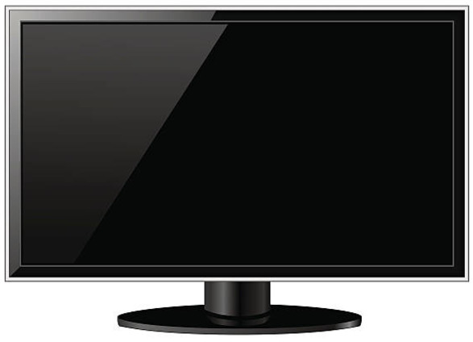
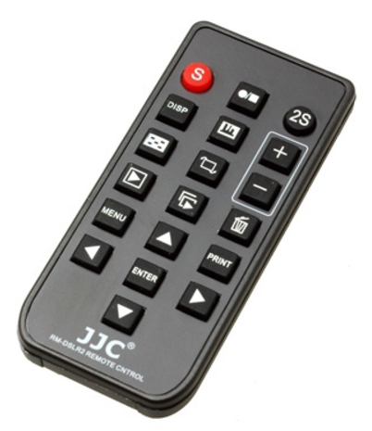
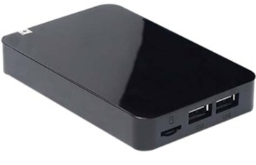
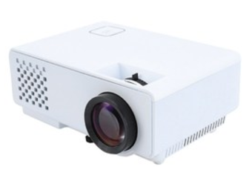
Java
객체지향프로그래밍의 특징 - 다형성
TV의 채널을 올린다
셋탑의 소리를 올린다
프로젝터의 방향을 올린다
▲ 버튼 클릭 메소드

Slide 14
Java
객체지향프로그래밍의 장점
코드를 재사용하기 쉽다.
유지보수가 용이하다.
소프트웨어 생산성이 향상된다.

Slide 15
Java
클래스와 객체
클래스(Class)
객체(인스턴스)가 가지는 필드(속성)와 메소드(기능)를 묶어둔 하나의 단위
현실의 객체를 표현하기 위한 설계도 or 분류

Slide 16
Java
Class의 구조
Data
Logic
Field (속성)
Method (행동)
Attribute (속성)
Behavior (행동)
이름
키
나이
성별
머리색
눈동자색
걷다
먹다
자다
말하다
싸우다
생각하다

Slide 17
Java
클래스와 객체
클래스(Class)의 구조
public class 클래스명 {
자료형 필드명1;
자료형 필드명2;
… …
반환형 메소드1(){…}
반환형 메소드2(){…}
…
}
객체의 속성 정의
객체의 기능(행위) 정의

Slide 18
Java
클래스와 객체
객체(Object)
인스턴스(instance) 라고도 부른다
설계도를 바탕으로 만든 제품

Slide 19
Java
클래스와 객체
객체(Object)의 생성
public class 클래스명{
public static void main(String[] args){
클래스 객체명 = new 클래스();
}
클래스타입의 객체
필드(속성)
객체명
(레퍼런스변수)
메소드(기능)

Slide 20
자바
클래스 구조
클래스 키워드
클래스에 대한
접근 권한
클래스 이름
public class Tv {
public String color;
public int channel;
public Tv( ) {
}
public void channelUp {
++channel;
}
public void channelDown( ) {
- -channel;
}
}
필드 ( field )
생성자 ( constructor )
메소드 ( method )
메소드 ( method )

Slide 21
Java
Class
TV 클래스
Field (속성)
Method (행동)
밝기
채널
전원
소리
밝기 up/down
채널 up/down
전원 on/off
소리 up/down
Notes:
삼성tv - 채널 업 다운 만들어 준 후
소리 밝기 전원도 만들어 보라고

Slide 22
자바
클래스 구조
public class Tv {
public String color;
public int channel;
public Tv( ) {
}
public void channelUp {
++channel;
}
public void channelDown( ) {
- -channel;
}
}
필드 ( field )
메소드 ( method )

Slide 23
Java
객체지향프로그래밍의 특징
캡슐화(Encapsulation)
상속(Inheritance)
추상화(Abstract)
다형성(Polymorphism)

Slide 24
자바
감사합니다.

